Slide 1
YOLO_V1
서승훈, 이승재
2021.02.02
Company Logo
Copyright © by ARTCOM PT All rights reserved.

Slide 2
Intro
Company Logo
Copyright © by ARTCOM PT All rights reserved.

Slide 3
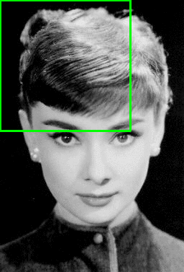
Intro
  Yolo가 나오기전 (2015년 이전) 딥러닝
  기반의 Object Detection System은
  Classfication의 모델을 Object
  Detection 시스템에 맞게 변형하여 사용
  하였다.
  대부분 변형된 모델들은 DPM같은
  Sliding window 기법을 사용하여, 분류
  기가 전체 이미지에 대해 모든 공간에서 균
  등하게 실행되도록 하였다.

Slide 4
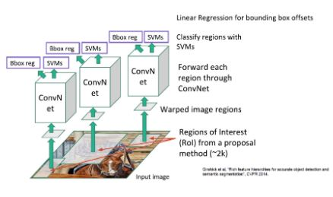
Intro
  더 최근의 접근 방식인 R – CNN의 경우, Region proposal의 방법을 사용하여,
  이미지내에 잠재적인 bounding box들을 생성하고, 제안된 box들에 대해 분류기를
  실행하는 방식이다.
Notes:
Region proposal, classification, box regression이라는 3단계 과정을 거치기 때문에, 3가지 단계를 개별적으로 학습하기 때문에, 복잡한 파이프라인을 갖게 되고, inference time도 크다.

Slide 5
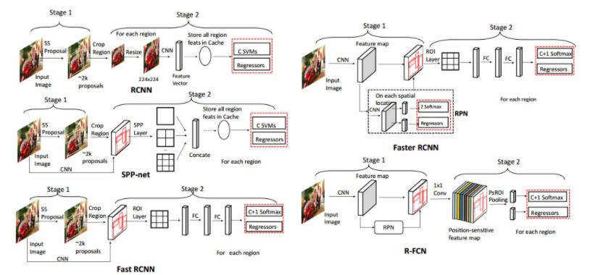
Intro
Notes:
2 – stage 방식 : Regional Proposal과 Classification이 순차적으로 이루어지는 방식

Slide 6
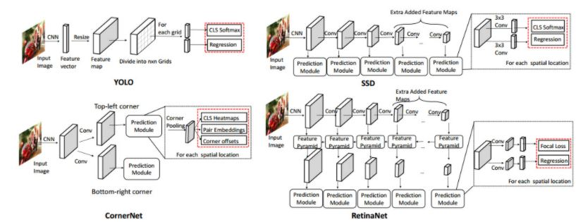
Intro
Notes:
1 – stage 방식 : Regional Proposal과 Classification이 동시에 이루어지는 방식

Slide 7
Intro
Notes:
YOLO에 대해 알아보자

Slide 8
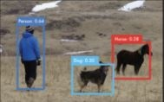
Intro
  Yolo는 Object detection 문제를 공간적으로 분리된 Bounding
  Box 및 관련있는 Class Prediction Regression문제로 간주 하였
  다.
  YOLO는 단일의 뉴럴 네트워크가 한번의 스캔으로, 전체 이미지에서
  Bounding Box와 Class 확률을 예측한다.
Notes:
이전과 다르게 Classification 모델을 변형한 방법론에서 벗어나 ….

Slide 9
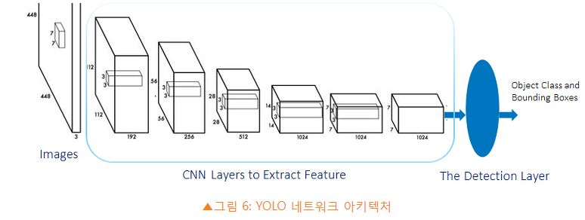
Intro
  Yolo는 전체 Detection Pipe-line이 Single Network여서,
  Detection 성능에 대해, end to end로 최적화될 수 있다.
Notes:
End to end 최적화 : 즉, input – ? – output 구조일때, ?부분을 바꾸면, 어떤 input을 넣을때, output에 직접적으로 영향을 주는 변경을 할 수 있다는 이야기

Slide 10
Intro
  YOLO 모델은 초당 45 프레임을 처리할 수 있다. (Titan – X)
  Fast YOLO 모델은 초당 155프레임을 처리할 수 있다.
  다른 실시간 Object Detection모델에 비해, mAP가 두배정도 높다.
  YOLO는 localization error를 더 많이 만들기는 하지만, 배경을 False Positive로는 덜 예측한다.
Notes:
4 : 탐지되지 말아야 할 배경이 덜 탐지된다.

Slide 11
Mechanism
Company Logo
Copyright © by ARTCOM PT All rights reserved.

Slide 12
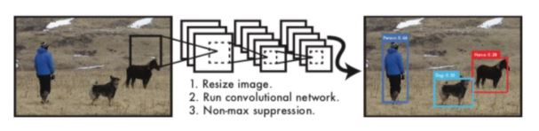
Principle
  Input image를 448x448로 조정한다.
  이미지에 대해 단일 Convolutional network를 실행한다.
  NMS로 중복된 Detection을 제거한다.
Notes:
여기까지가 전반적인 Yolo의 원리흐름
NMS : confidence score가 가장 높은것만 남기고, 나머지를 다 제거하는 알고리즘

Slide 13
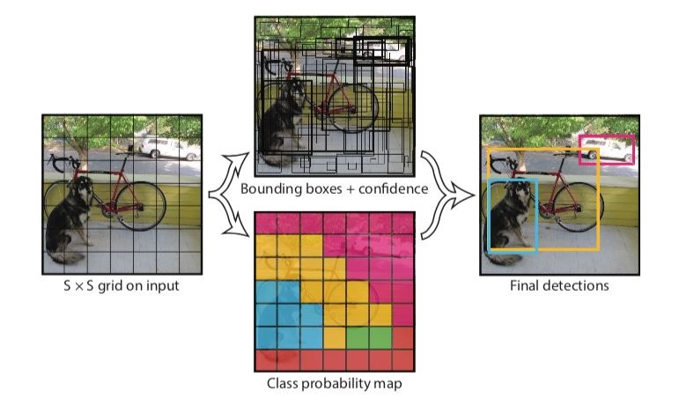
Unified Detection
S = 7, B = 2,
C = 20
(Pascal VOC 데이터셋 클래스 개수)
  이미지 전체를 S x S 구역으로 나눈다.
  객체의 중심이, 어떤 grid cell안에 있으면, 그 grid cell은 객체를 탐지하는 역할을 한다.
  2. 각 구역마다, C종류의 클래스 확률과 B개의 바운딩 박스를 예측한다.
  * 네트워크 출력은 (Batch_size, S, S, Bx5 + C)
Notes:
C종류의 클래스 확률 : 각 구역이 어떤 오브젝트를 포함하는지 예측한다. 여러 종류의 오브젝트들의 바운딩박스 중심이 한 구역에 위치해도 그 구역은 가장 높은 클래스확률의 오브젝트만 디텍션한다.
B개의 바운딩박스 : 각 바운딩박스는 구역내에서 바운딩박스 중심좌표 x,y와 바운딩박스의 가로,세로 w,h, 바운딩박스의 위치와 크기가 정확한지, 오브젝트를 포함했는지를 나타내는 confidence score를 예측한다.
*네트워크 출력의 5의 의미는 Confidence Score, x, y, w, h의 바운딩 박스의 파라미터값
좌측의 입력 영상이 네트워크를 통과하면 중앙의 2개의 데이터를 얻는다.
이것이 네트워크의 최종 출력이다.
이안에는 수많은 경계 박스들과 영상을 7x7그리드로 나눴을 때 해당 그리드 셀안에는 어떤 클래스가 있는지에 대한 정보(위 중앙 그림 2개)가 인코딩되어 있다.
중앙의 상단 이미지를 보면
네트워크는 영상을 7x7 그리드로 나눈다. 각 그리드에서 중심을 그리드 안쪽으로 하면서 크기가 일정하지 않은 경계박스를 2개씩 생성한다.
그리드 셀이 7 * 7 = 49 개이므로 경계 박스는 총 98개가 만들어 진다.
이 중 경계 박스 안쪽에 어떤 오브젝트가 있을 것 같다고 확신(confidence score)할수록 박스를 굵게 그려준다.
굵은 경계 박스들만 남기고 얇은 경계박스(어떤 오브젝트도 없는 것 같다고 생각되는 것들 일반적인 임계값은 0.5)를 지운다.
남은건 경계 박스의 색깔이다.
경계 박스의 색깔은 클래스를 의미한다.
중앙의 아래쪽에 이미지가 7x7 의 격자(그리드)로 분할되어 총 49개의 그리드 셀이 만들어졌다.
각 그리드 셀은 해당 영역에서 제안한(proposal) 경계 박스안의 오브젝트가 어떤 클래스인지를 컬러로 표현하고 있다.
중앙에 있는 두개의 데이터를 조합해, 남은 후보 경계 박스들을 NMS(Nom-maximal suppression 비-최대값 억제) 알고리즘를 이용해 선별하면 우측의 이미지처럼 3개만 남게 된다.

Slide 14
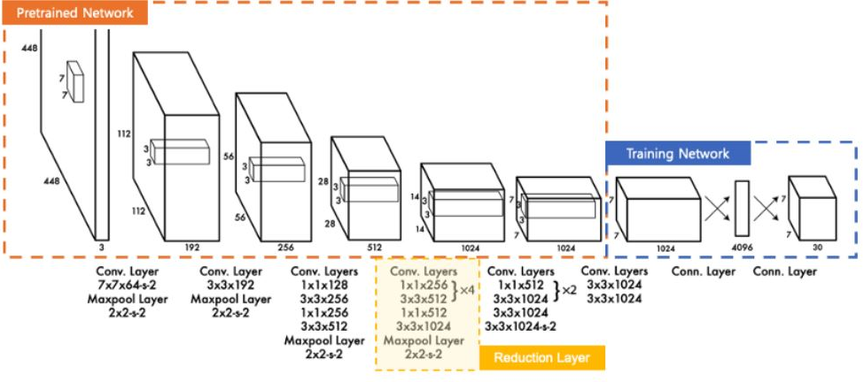
Network - Design
  GoogleNet모델을 참조하여 구성
  24개의 Convolution Layer들과, 2개의 FC layer로 구성
  Fast Yolo는 9개의 Layer들과 각 Layer에서 더 적은 필터를 사용
Notes:
네트워크 크기를 제외한 Yolo와 Fast Yolo사이의 학습 및 테스트 파라미터는 동일
최종 아웃풋 7 x 7 x 30 = 7 x 7 x ((2 x 5) + 20) = 1,470

Slide 15
Training
Company Logo
Copyright © by ARTCOM PT All rights reserved.

Slide 16
Training
  Image Net의 1000개의 class에 대해, Convolution layer를 사
  전에 훈련
  주황색 테두리 부분 : GoogleNet을 이용하여, ImageNet 1000 –
  class dataset을 사전에 학습한 결과를 Fine-Tuning한 네트워크
  모델이 Detection 역할을 하도록, 변환후, 4개의 convolution
  Layer들과 2개의 fc layer들을 추가
Notes:
-주황색 영역-
본, 논문에서는 이 모델에서 88%의 정확도를 사전에 학습하였다고 나와있다.
본래, ImageNet의 데이터셋은 224 x 224의 크기를 가진, 이미지 데이터지만, 어째서인지, 객체 감지를 학습할 때는 선명한 이미지보다는 경계선이 흐릿한 이미지가 더 학습이 잘된다고 하여, Scale Factor를 2로 설정하여, 이미지를 키워 448x448x3의 이미지를 입력 데이터로 받는다.
-Reduction Layer-
보통, 네트워크는 깊을 수록, 더 많은 특징을 학습하기 때문에, 정확도가 높아지는 경향이 있지만, Convolution Layer를 통과할때 사용하는 Filter연산이 수행시간을 많이 잡아먹기 때문에, 무작정 네트워크를 깊게 쌓기에는 부담이 된다.
따라서, 이 문제를 해결하기 위해, Resnet, Googlenet 등에서 사용한 기법이 제안되었다.
Yolo v1에서는 Googlenet에서 사용한 기법을 응용하여, 연산량은 감소하면서, 층을 깊게 쌓는 방식을 이용하였다.
-파란색 영역-
파란색 영역인 Training Network는 Pre-trained Network에서 학습한 feature들을 이용하여, Class probability와 Bounding Box를 학습하고, 예측하는 네트워크이다.

Slide 17

Training
Notes:
마지막, layer는 클래스 확률과 Bounding Box를 예측한다. 이미지의 너비와 폭을 기준으로 Bounding box의 너비와 폭을 0과 1사이의 값으로 정규화시킨다.
마지막 layer에 선형 활성화 함수를 사용하고, 다른 모든 layer에도 살짝 조정된 선형 활성화 함수를 사용한다.

Slide 18
Loss - Function
Company Logo
Copyright © by ARTCOM PT All rights reserved.

Slide 19
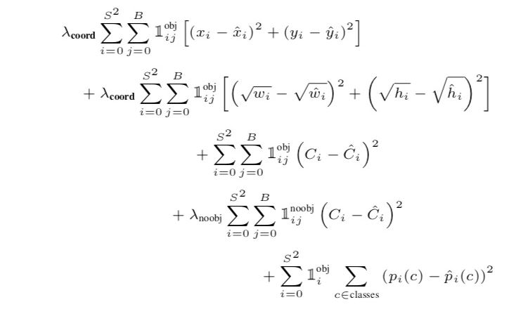
Loss - Function
  Object가 존재하는 grid
  cell i의 predictor
  bounding box j에 대해
  x, y, w, h의 loss를 계산
  Object가 존재 하는 grid cell i의 predictor
  bounding box j에 대해 confidence loss를 계산
  Object가 존재 하지 않는grid cell i의 predictor
  bounding box j에 대해 confidence loss를 계산
  Object가 존재하는 grid cell i에 대
  Conditional class probability
  의 loss 계산
  SSE(Sum squared error)가 최적화에 쉽기때문에 이를 채용했으나, 본 논문의 목표인
  AP를 최대화하는데는 부적절
Notes:
이상적이지 않은 classfication 오류와 localization 오류에 동등하게 가중치 부여하고, 대부분의 이미지 셀에는 object가 없는 경우가 많아, confidence score를 0으로 향하게 한다. 그래서, 종종 object를 포함하는 셀의 gredient를 못쓰게 하는경우가 있어, 모델의 불안정성을 유발하여, 학습이 초기부터 발산하는 경우가 있다.
이를 해결하기 위해, bounding box 좌표예측의 loss를 증가시키고, 객체를 포함하지 않는 box들에 대해, 예측신뢰도로부터의 loss를 줄여야 한다. 그래서, 람다coord, 람다noobj를 쓴다.
논문에서는 람다 coord를 5로, 람다 noobj를 0.5로 값을 주었다.
Lossfunction이 객체가 gridcell안에 있을경우에는 분류에러에만 패널티를 준다.
또한, predictior가 ground truthbox에 있을때는, 가장 높은 IOU 값이 있는 predictor에게 bounding box error 패널티를 준다.

Slide 20
Loss - Function
Loss function이 객체가 gridcell안에 있을경우에는 분류에러에만 패널티를 준다.
또한, predictor가 ground truthbox에 있을때는, 가장 높은 IOU 값이 있는 predictor에게 bounding box error 패널티를 준다.
*본 논문의 학습조건
Training dataset과 Validation dataset(VOC 2007, 2012)에 대해 네트워크를 학습
Epoch = 135
Batch = 64
Momentum = 0.9
Decay = 0.0005
Learning rate = 0.001 ~ 0.01
Notes:
Learning rate는 0.001에서 0.01로 에포크마다 천천히 상승, 시작부터 높은 learning rate를 사용할 경우, 모델이 불안정한 gradient때문에, 발산하기 때문이다.
Overfitting을 피하기 위해, droput, data augmentation을 사용, dropout rate는 0.5를 사용
Dropout은 첫 connected layer와 layer사이의 동기화를 막아준다.

Slide 21
Inference
Company Logo
Copyright © by ARTCOM PT All rights reserved.

Slide 22
Inference
  PASCAL VOC에 대해 네트워크는 이미지당 98개의 bounding box와 각 박스당 Class
  확률을 에측
  YOLO는 분류기반의 방법과는 다르게, 단일 네트워크로 평가하기 때문에 매우 빠르다.
  Grid 분할 방식은, 어떤 물체가 어떤 grid cell에 속하는지 명확하게 정의하고, 네트워크는
  각 물체에 대해 하나의 box만을 예측한다.
  커다란 객체나, Bounding Box의 중심이 구역의 경계에 가까우면, 여러 구역이 같은
  Object에 대해 Detection할 수 있는데, 이는 NMS를 통해, Bounding Box를 정리해준
  다.

Slide 23
Limitation
Company Logo
Copyright © by ARTCOM PT All rights reserved.

Slide 24
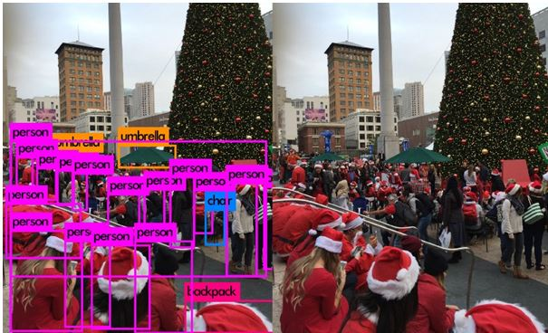
Limitation
  Grid cell이 하나의 클래스만 예측하므로, 작은 Object가 주변에 있으면, 제대로 에측하기 힘들다.
Notes:
1. YOLO는 각 grid cell당 두개의 bounding box들만 예측하고, 하나의 클래스만 가질 수 있기 때문에 생기는 결점이다. 위 사진처럼, 그룹내 무리떼 같은것에 약하다.

Slide 25
Limitation
  2. 학습 데이터로부터, Bounding Box의 형태를 학습하므로, 새로운 형태의 Bounding Box의 경우 예측하기 어렵다.
  3. Localization에 대해 부정확할 경우 비용함수를 통해, 학습할때, 작은 Bounding box들과 큰 Bounding box에서의 오류를 동일하게 처리한다.
Notes:
2. YOLO모델은 데이터로부터 Bounding box를 예측하는것을 학습하기 때문에, 새롭거나, 잘 쓰이지 않는, 가로세로비율을 가진 외형의 객체를 일반화하는데 약점을 보인다.
3. 즉, 똑같은 1pixel의 오류더라도, 큰 박스의 1pixel 오류와 작은 박스의 1pixel 오류는 분명 다른데, 절대값으로 해서 그런것

Slide 26
Experiments
Company Logo
Copyright © by ARTCOM PT All rights reserved.

Slide 27
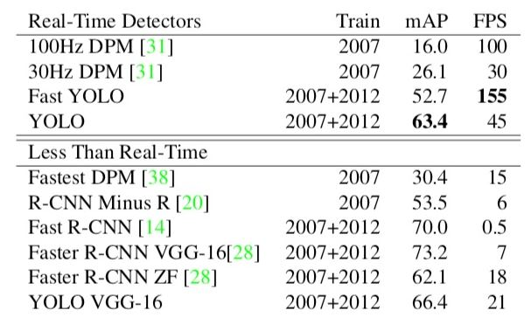
Experiments
  YOLO와 다른 Real-time detection 시스템을 PASCAL VOC 2007, 2012로 비교
Notes:
Fast YOLO는 가장 빠르고 2번째로 정확한 Real-time Detector라는것을 볼 수 있으며, YOLO는 당시, Real-Time Detecor중에서 제일 높은 mAP를 보유하고 있다.

Slide 28
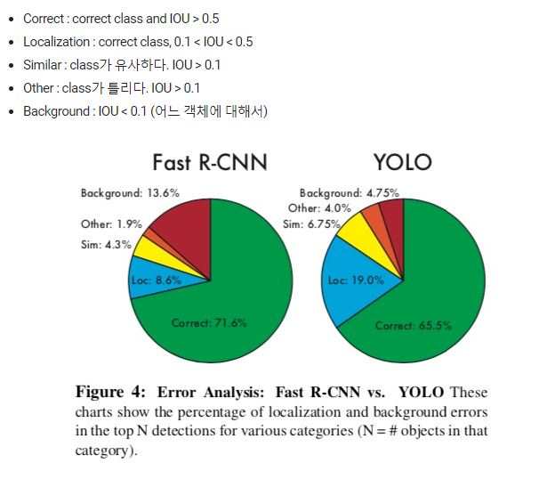
Experiments
Notes:
에러 분석을 한것, YOLO는 Object를 올바르게 localize하기 위해, 노력한다. Fast R-CNN은 localization 오류는 작지만, 배경오류 비중은 크다. 즉, 물체가 없는 부분에 물체가 있다고, 잘못 판단하는 경우인데, 이 경우에는 무려, YOLO의 3배 가량 된다.

Slide 29
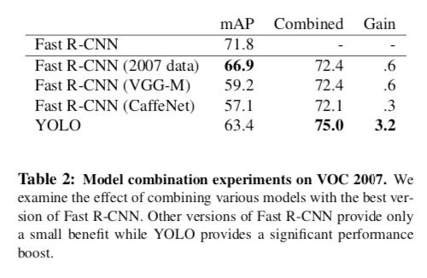
Experiments
  YOLO의 성능을 높이기 위해, Fast-RCNN과 결합
Notes:
YOLO + Fast RCNN이 높은 mAP를 기록
YOLO는 테스트시에 다른 종류의 오차를 만들기 때문에, Fast R-CNN의 성능을 높이는데 효과적
하지만, 이런 결합은 모델을 각각 돌리고 결과도 따로 합쳐야해서, 속도면에서 좋지 않다.

Slide 30
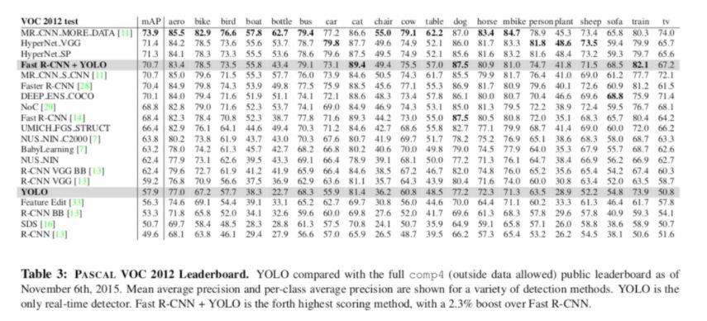
Experiments
  VOC 2012
Notes:
mAP는 57.9를 기록, 가장 작은것, 가까이 있는것에 어려움을 겪는다.
Bottle, sheep, tv, monitor은 R-CNN에 비해 8 ~ 10%나 낮은 성능차이를 보였다.
Fast RCNN + YOLO는 Cat, Dog, Train에 강점을 보인다.

Slide 31
Genenralizabilty
Company Logo
Copyright © by ARTCOM PT All rights reserved.

Slide 32
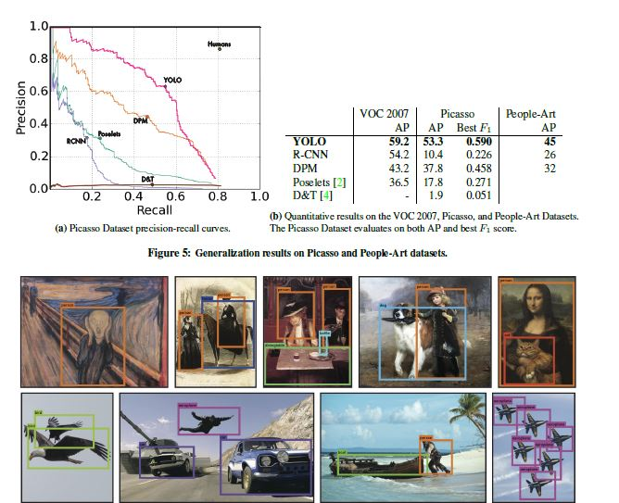
Generalizability
Notes:
A : picasso dataset에 대한 precision-recall curve
B : VOC 2007, Picasso, People-Art Dataset에 대한 결과
일반 사진이미지에 대해 학습을 했지만, 예술작품에서도 잘 작동하며, 일반화에 강점을 보인다고 생각한다. 픽셀 레벨은 다르지만, 객체나, 모양은 유사하기에 잘 된다.
아래서, 2번째의 사진에서 사람을 비행기라고 판단한것 외에는 대부분 잘 나왔다.

Slide 33
Conclusion
Company Logo
Copyright © by ARTCOM PT All rights reserved.

Slide 34
Conclusion
  모델이 구성이 간단하고, 전체 이미지에 대해서 직접 훈련시킬 수 있다.
  다른 classfiers 접근기반 모델과 다르게, YOLO는 탐지 성능에 직접 대응하는
  Cost function에 대해 바로 학습하고, 전체 모델을 공동으로 훈련한다.
  YOLO는 이미지를 단 한번 보고, 단 한번의 통합된 파이프라인을 거쳐서 객체를 인
  식하는 방법이다.
  Fast YOLO는 가장 빠르며, 일반화가 잘 되어있는 실시간 Object Detector이다.
Notes:
결론은 전반적인 YOLO의 특징에 대해 간략히 논문 저자가 기술하는 부분

